Slide 1



Slide 2

Ambição Desmedida
Alfredo dos Santos Mendes

Slide 3




Slide 4
Silenciosamente caminhei.
Na escuridão da noite me embrenhei;
fugi da minha sombra...me escondi!
Os ecos dos meus passos abafei.
E de pés desnudados caminhei,
p’ra longe me afastei. Fugi de ti!

Slide 5


Slide 6
Fugi da tua amarga companhia.
Daquele travo amargo que sentia,
e que a tua presença provocava.
Fugi do teu abraço virulento.
Fugi do teu matreiro fingimento.
Pois tu não és a amiga que eu julgava!

Slide 7
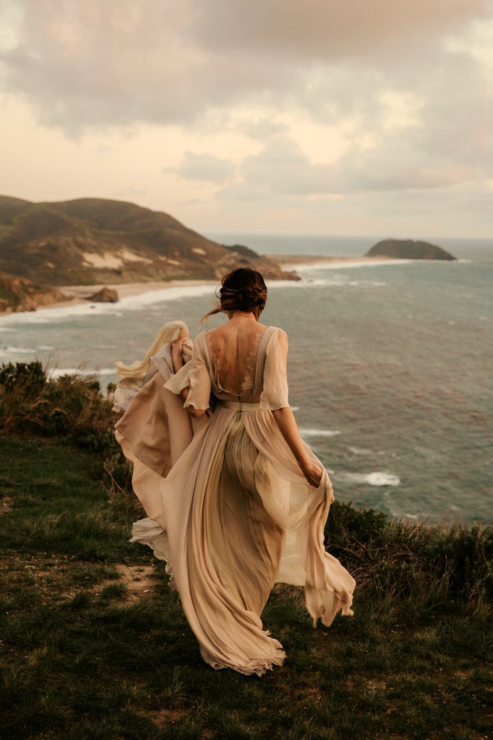

Slide 8
Me iludiste com tua fantasia.
Me cegaste com luz que refulgia
dos falsos diamantes que ostentavas.
Por ti quebrei as regras principais.
Violei meus princípios por de mais,
cobiçando o cenário que mostravas!

Slide 9


Slide 10
Me envolveste num mundo de riqueza!
Aproveitando bem minha fraqueza,
com truques de magia, de ilusão.
Me transformaste escravo preso a ti.
Tanto te desejei que me perdi,
entre meandros loucos de ambição!

Slide 11


Slide 12
Já farto de loucura sem sentido,
para recuperar tempo perdido,
da tua sedução eu me afastei.
Soltei-me das grilhetas encantadas,
que tinha minhas mãos aprisionadas...
Já sou dono de mim, me alforriei!
Lagos, 18/01/05
Alfredo dos Santos Mendes

Slide 13


Slide 14

Alfredo dos Santos Mendes
Cléo Menegatt

Slide 15
Imagens: Internet e Acervo Pessoal
Texto: Alfredo dos Santos Mendes
Música: Vals Archipiélago-Bordenar
http://www.sergrasan.com.br/cleoslides
Canal no Youtube:
http://www.youtube.com/c/CleoniceMenegattGoelzer
Criação, Formatação e Edição:
Cléo Menegatt
cmenegatt2016@gmail.com

